Slide 1
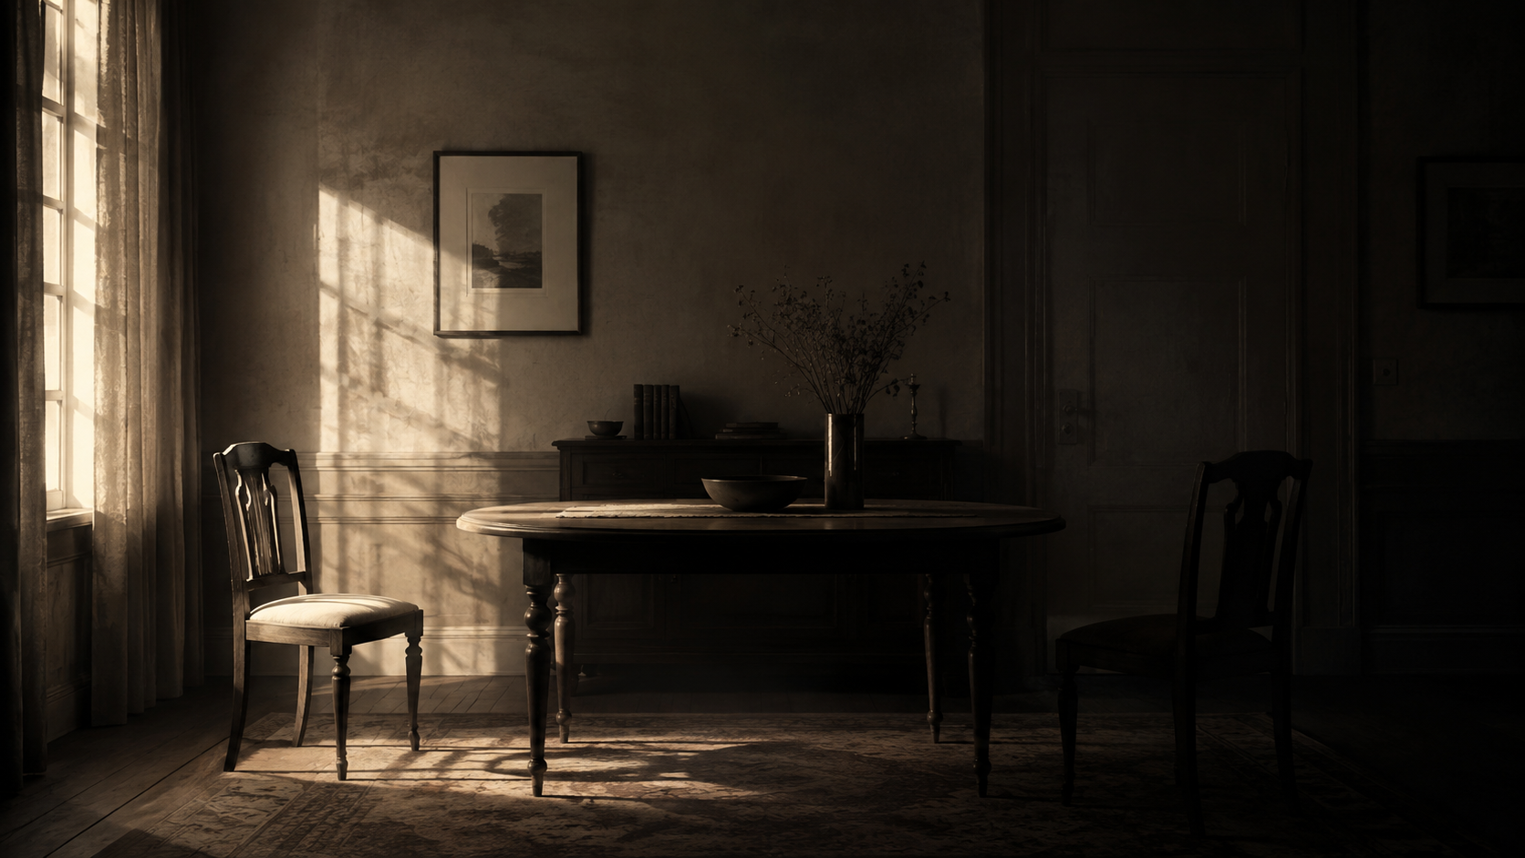
El huésped
Amparo Dávila · literatura fantástica, leitura e interpretação
AULA COMPLETA
ENSINO MÉDIO
B2 / LITERATURA
Objetivo: entrar no conto preservando a dúvida.
Notes:
Abrir com silêncio: deixar a imagem respirar, perguntar aos alunos o que uma casa pode esconder.

Slide 2
Mapa da aula
Do fantástico ao julgamento interpretativo
01
Recordar o fantástico
02
Formular hipóteses
03
Ler por capítulos
04
Coletar evidências
05
Interpretar: casa, marido, huésped
06
Produzir: quiz + escrita
Notes:
Explicar que a aula foi inspirada na sequência pública do ProfedeELE, mas reorganizada para o contexto da turma.

Slide 3
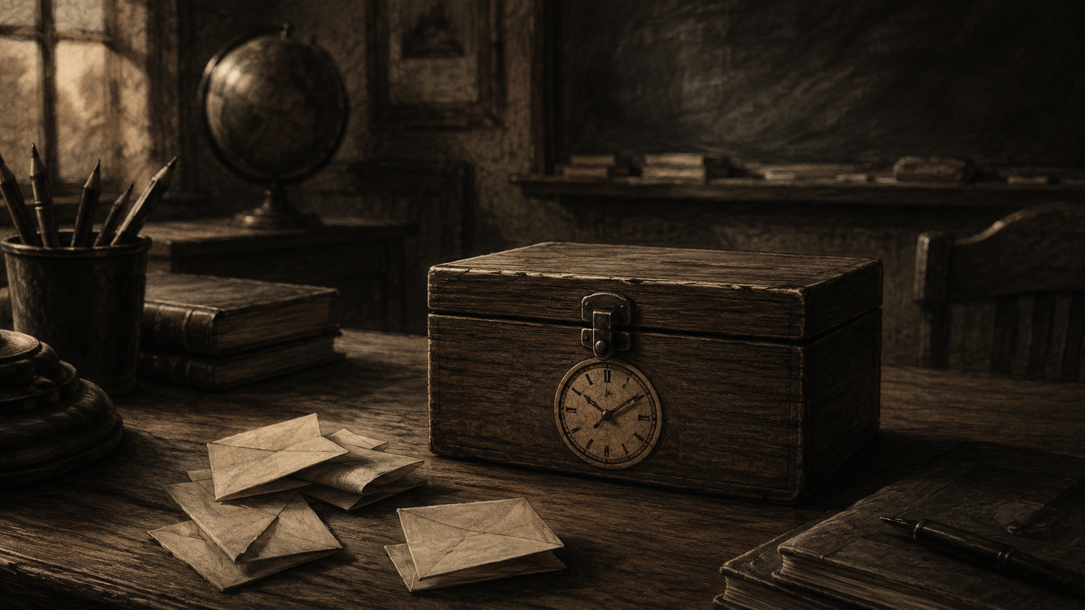
Cápsula del tiempo
Antes de leer, apostamos por una explicación
¿Quién / qué crees que es el huésped?
¿Por qué la mujer le tiene horror?
¿Qué relación tendrá con el marido?
¿Por qué lo trajo a la casa?
¿Qué crees que va a pasar?
Guardar. No corregir todavía.
Notes:
Atividade de entrada: cada aluno responde em papel, dobra, coloca na caixa. Abrir ao final.

Slide 4
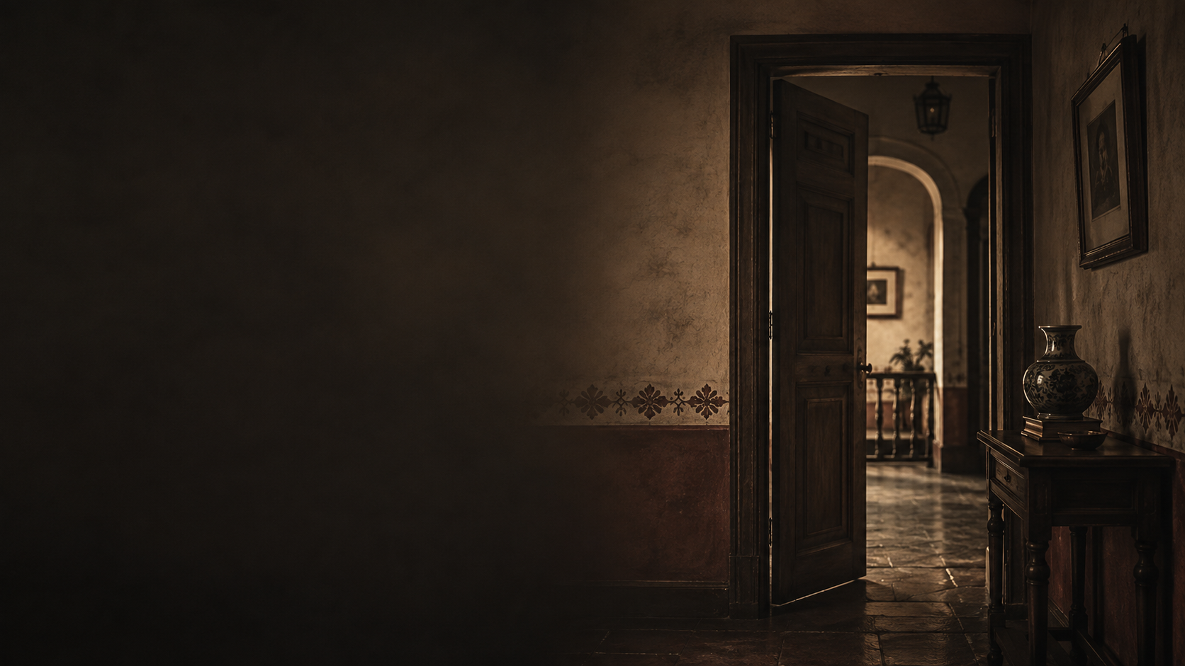
¿Qué recordamos de lo fantástico?
No todo relato con miedo es fantástico
cotidiano perturbado
duda o indeterminación
ruptura de lo normal
explicaciones en tensión
lector como investigador
¿Qué ocurre cuando lo familiar deja de ser seguro?
Notes:
Retomar as características do fantástico como problema de leitura, não como lista decorada.

Slide 5
Tres zonas de lectura
Herramientas para clasificar sin encerrar el texto
Lo extraño
Lo maravilloso
Lo fantástico
parece imposible, pero puede explicarse
lo sobrenatural funciona como regla del mundo
la explicación queda en tensión
La pregunta clave: ¿el texto explica, naturaliza o mantiene la duda?
Notes:
Construir no quadro com exemplos dos alunos.

Slide 6

El efecto no está solo en “lo que pasa”
También está en cómo el texto nos hace dudar
punto de vista limitado · silencios · descripciones incompletas · espacios cerrados · repetición · omisión
Notes:
Chamar atenção para técnica narrativa.

Slide 7
Mini Black Story
Un huésped como misterio
“Entró en la casa sin romper la puerta.
Todos sabían que estaba allí.
Nadie podía explicar qué era.”
Solo se puede preguntar con respuestas de SÍ / NO.
Después: ¿qué preguntas fueron más útiles? ¿Por qué?
Notes:
Mini-atividade no estilo enigmas: sim/não. A ideia vem da etapa Black stories, mas com enigmas originais.

Slide 8
Amparo Dávila
México · 1928–2020
escritora mexicana
cuento publicado en Tiempo destrozado (1959)
miedo dentro de lo cotidiano
amenazas difíciles de nombrar
espacios domésticos inquietantes
No buscamos “la respuesta”. Buscamos evidencias.
Notes:
Contexto mínimo. Não gastar tempo com biografia extensa.

Slide 9
Ruta de lectura
Capítulos I–V como investigação
I
II
III
IV
V
entrada del huésped
casa y jardín
convivencia forzada
crisis
resolución
miedo inicial
espacio simbólico
amenaza creciente
límite del miedo
acción y consecuencias
Notes:
Orientar leitura por capítulos e funções.

Slide 10
Expediente: el huésped
Durante la lectura, separa dato, inferencia y vacío
Lo que el texto confirma
Lo que podemos inferir
Lo que el texto no explica
• ______________________
• ______________________
• ______________________
• ______________________
• ______________________
• ______________________
• ______________________
• ______________________
• ______________________
• ______________________
• ______________________
• ______________________
Notes:
Distribuir ficha de investigação.

Slide 11
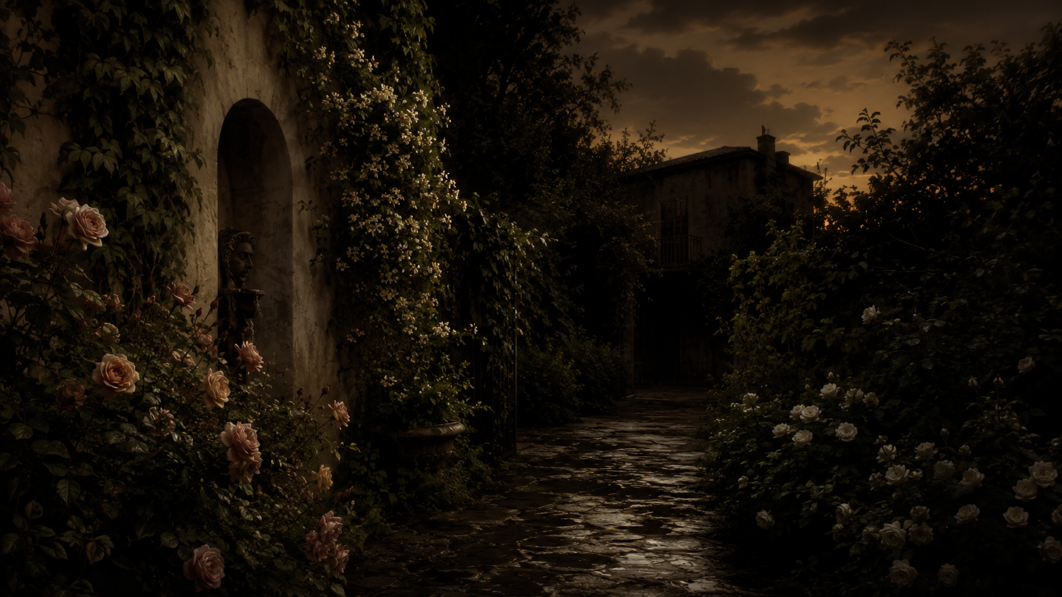
La casa y el jardín
El espacio también cuenta la historia
¿Qué significa “casa” antes de la llegada?
¿Qué cambia después?
¿El jardín protege o contrasta?
Léxico floral: nombrar lo bello para sentir lo inquietante
actividad rápida: cada grupo elige una flor y le atribuye un valor simbólico
Notes:
Capítulo II: trabalhar vocabulário floral e função do jardim.

Slide 12
Línea del tiempo
Ordenar para interpretar
llegada
miedo
vigilancia
violencia
alianza
decisión
desenlace
No es solo “qué pasó”: ¿en qué momento cambia el poder dentro de la casa?
Notes:
Após a leitura, organizar acontecimentos.

Slide 13
El marido
Poder, incredulidad y decisión
¿Qué decide sin consultar?
¿Qué minimiza?
¿Cómo responde al miedo?
¿Qué lugar ocupa en la casa?
Regla de análisis
No basta decir “es malo”.
Hay que probarlo con acciones, palabras y consecuencias.
Notes:
Análise do marido com evidências: não aceitar adjetivos soltos.

Slide 14
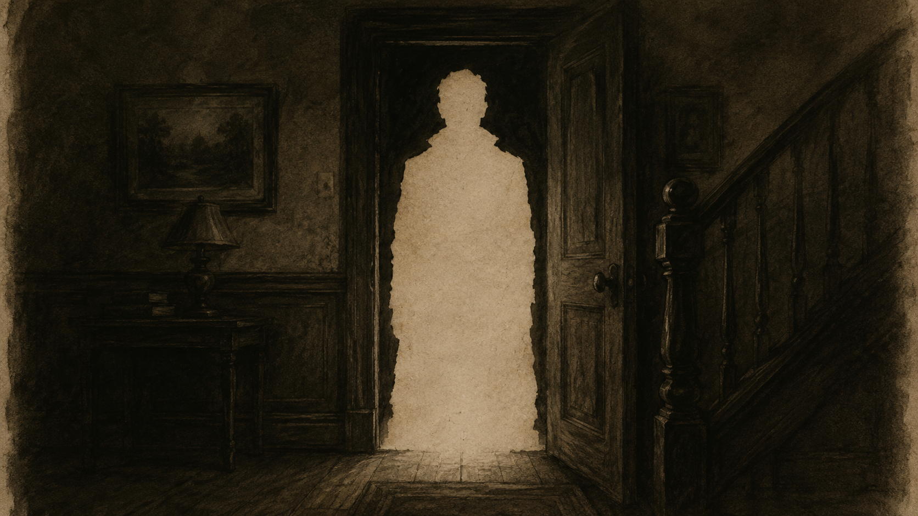
Dibujando al huésped
Pero sin cerrar el misterio
Dibuja solo con evidencias: forma, acciones, efectos y silencios. No inventes lo que el texto no permite sostener.
Notes:
Não mostrar monstro literal. Usar silhueta/ausência.

Slide 15
Maltrato y amenaza
Dos fuerzas contra la protagonista
El marido
El huésped
controla decisiones
niega el miedo
impone presencia
abandona la escucha
vigila
persigue
invade espacios
produce terror
Pregunta ética: ¿quién llega más lejos y por qué?
Notes:
Tratar com cuidado: não transformar em debate simplista.

Slide 16
El gerundio
Gramática dentro del suspense
modal
simultáneo
progresivo
descriptivo
¿cómo ocurre la acción?
¿qué sucede al mismo tiempo?
¿qué se prolonga?
¿qué imagen queda suspendida?
Transforma una frase del cuento usando gerundio y explica el valor.
Notes:
Relacionar forma gramatical e efeito literário.

Slide 17
Interpretaciones posibles
Símbolo no es respuesta única
violencia doméstica
miedo sin nombre
poder patriarcal
evidencia: ____________
evidencia: ____________
evidencia: ____________
invasión de la intimidad
trauma o ansiedad
monstruo literal
evidencia: ____________
evidencia: ____________
evidencia: ____________
La mejor interpretación no es la más bonita: es la que el texto sostiene mejor.
Notes:
Foco em interpretação com evidência.

Slide 18
Audiocuento
Leer también es interpretar con la voz
dividir capítulos por grupos
marcar pausas y énfasis
grabar lectura clara
unir las voces de la clase
escuchar: ¿qué cambia con la entonación?
Notes:
Atividade de produção oral: criar audioconto por capítulos.

Slide 19
Tarea final
Comparar para entender mejor
Escribe un análisis comparativo breve
narrador y punto de vista
función de la casa
protagonistas femeninas
protagonistas masculinos
figura monstruosa y violencia
final y juicio personal con evidencias
220–250 palabras · cita al menos dos evidencias textuales
Notes:
Proposta de escrita final, com ou sem El almohadón de pluma.

Slide 20
Quiz de evaluación
Comprensión + conceptos + interpretación
1–4 · literatura fantástica
5–8 · comprensión del cuento
9–12 · análisis de personajes y espacio
13–15 · gramática e interpretación
La respuesta correcta siempre necesita una justificación oral o escrita.
Notes:
Quiz rápido ao final, pode ser no papel, Kahoot, formulário ou o HTML entregue.

Slide 21
Quiz 1
¿Cuál rasgo es más propio de lo fantástico?
A. Un mundo donde todo lo sobrenatural es normal
B. Una duda que desestabiliza la realidad
C. Una explicación policial al final
D. Un monstruo descrito con detalle
Respuesta: ____ Justificación: ________________________________
Notes:
Quiz: responder individualmente e justificar em dupla.

Slide 22
Quiz 2
¿Por qué conviene NO representar visualmente al huésped de forma cerrada?
A. Porque no aparece en la historia
B. Porque la ambigüedad es parte del efecto del cuento
C. Porque solo importa el marido
D. Porque es un cuento realista
Respuesta: ____ Justificación: ________________________________
Notes:
Quiz: responder individualmente e justificar em dupla.

Slide 23
Quiz 3
¿Qué función puede tener la casa en el cuento?
A. Solo decorado
B. Espacio de protección que se vuelve encierro
C. Lugar fantástico con reglas mágicas explícitas
D. Espacio sin valor narrativo
Respuesta: ____ Justificación: ________________________________
Notes:
Quiz: responder individualmente e justificar em dupla.

Slide 24
Quiz 4
Una buena interpretación debe apoyarse principalmente en…
A. gustos personales
B. evidencias del texto
C. biografía extensa de la autora
D. la primera hipótesis de la clase
Respuesta: ____ Justificación: ________________________________
Notes:
Quiz: responder individualmente e justificar em dupla.

Slide 25
Quiz 5
El gerundio ayuda a observar…
A. solo el futuro
B. modo, simultaneidad o acción en proceso
C. nombres de flores
D. únicamente negación
Respuesta: ____ Justificación: ________________________________
Notes:
Quiz: responder individualmente e justificar em dupla.

Slide 26
Abrimos la cápsula
¿Quién se acercó más al misterio?
¿Qué hipótesis sobrevivió?
¿Qué cambió durante la lectura?
¿Qué pregunta sigue abierta?
¿Qué evidencia fue decisiva?
La duda no es un error: es el método del cuento.
Notes:
Abrir a cápsula do tempo, reler hipóteses e comparar com evidências.

Slide 27
¿Qué entró realmente en esa casa?
Respuesta final: una interpretación breve + dos evidencias textuales.
Notes:
Encerrar com questão norteadora para o parágrafo final.

Slide 28
Créditos e adaptação
Material didático original para aula
Sequência inspirada na estrutura pública da unidade de ProfedeELE sobre “El huésped”, de Amparo Dávila: contextualização da autora, atividades por capítulos, linha do tempo, análise do marido e do huésped, maltrato, interpretação, gerundio, audiocuento, tarefa final, sopa de letras e test.
Fonte consultada: https://www.profedeele.es/actividad/el-huesped-amparo-davila/
Este deck não replica os materiais premium nem copia o texto integral do site; organiza uma versão adaptada para aula.
Notes:
Créditos do material de referência.

